Slide 1
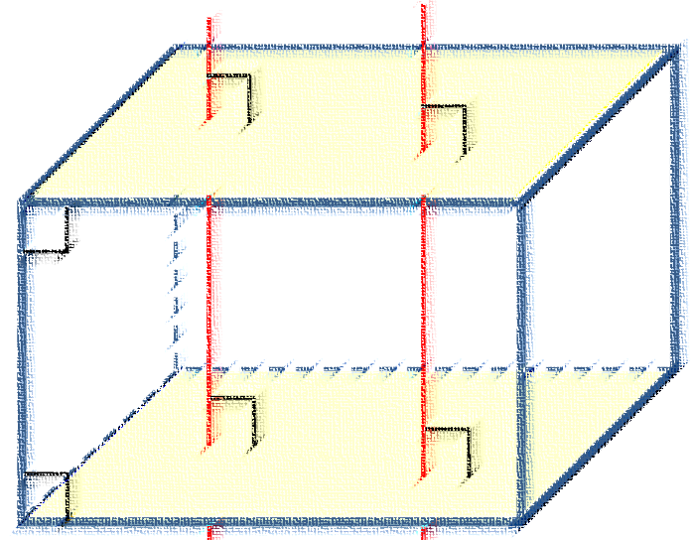
算数
小学
可能性は無限大
4年
立体
垂直・平行
面面 面辺
と

Slide 2
算数
小学
可能性は無限大
4年
立体
垂直・平行
面面 面辺
と

Slide 3
面と面の 垂直
内 容 １

Slide 4
垂直
思い出そう
２本の直線が交わって直角ができるとき
２本の直線は

Slide 5
平行
思い出そう
１本の直線に
垂直な
２本の直線は…

Slide 6
直方体や立方体で 面と面の垂直 を考えると
ポイント解説

Slide 7
面と面の垂直
超・重要語句

Slide 8
あと３つあるよ
考えよう

Slide 9
考えよう

Slide 10
くっついている ４つの面
ポイント解説
直方体や立方体で
ある面に垂直な面といえば。

Slide 11
面と面の 平行
内 容 ２

Slide 12
直方体や立方体で 面と面の平行 を考えると
ポイント解説

Slide 13
面と面の平行
超・重要語句

Slide 14
他にもある？
考えよう

Slide 15
向かい合う １つの面
ポイント解説
直方体や立方体で
ある面に平行な面といえば。

Slide 16
やってみよう
自分で作った直方体・立方体で調べよう！
【それぞれについて】
自分で面を決めて、その面に対して垂直な面、
平行な面を言えるようにしよう。
⇒垂直な面は４つずつ
⇒平行な面は１つずつ
になるよ。

Slide 17
面と辺の 垂直
内 容 ３

Slide 18
面と辺の垂直
超・重要語句

Slide 19
他にもある？
考えよう

Slide 20
考えよう

Slide 21
柱になる ４つの辺
ポイント解説
直方体や立方体で
ある面に垂直な辺といえば。

Slide 22
面と辺の 平行
内 容 ４

Slide 23
面と辺の平行
超・重要語句

Slide 24
他にもある？
考えよう

Slide 25
まだあるよ
考えよう

Slide 26
向きが変わっても
考えよう

Slide 27
向かいの面の ４つの辺
ポイント解説
直方体や立方体で
ある面に平行な辺といえば。

Slide 28
やってみよう
自分で作った直方体・立方体で調べよう！
【それぞれについて】
自分で面を決めて、その面に対して垂直な辺、平行な辺を言えるようにしよう。
⇒垂直な辺は柱になる４本ずつ
⇒平行な辺は向かいの面にある４本ずつ
になるよ。

Slide 29
２つの直線の位置関係で覚えた垂直・平行の考えは、
面と面や、面と直線の関係でも使えるでやんす。

Slide 30
まとめ・振り返り
「面と面」や「面と辺」の位置関係は、ひとつの面を決めて、置く向きを変えたりしながら考えると分かりやすい！
「でも！」
という感動をまとめよう！

